Slide 1
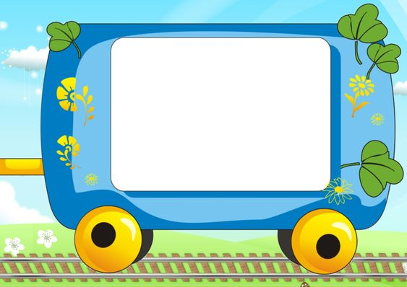
Tiết 38
LUYỆN TẬP

Slide 2


Thứ tư ngày 27 tháng 10 năm 2021
Toán
Luyện tập

Slide 3
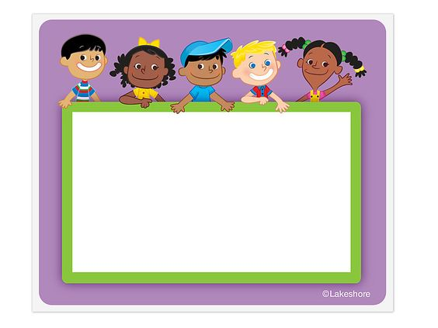
KHỞI ĐỘNG

Slide 4
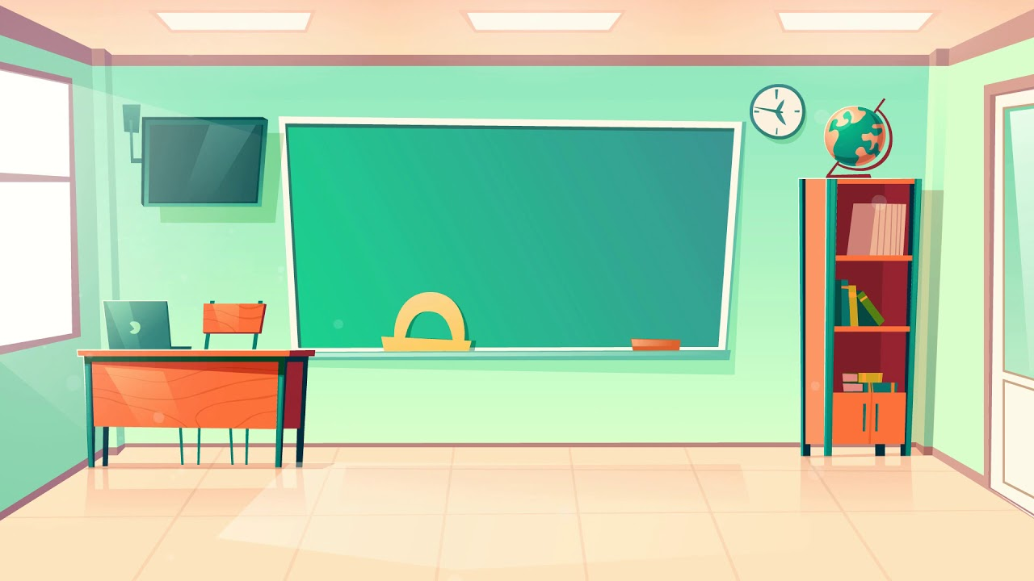

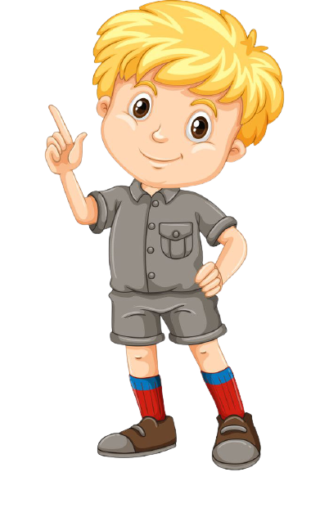



MÌNH CÙNG CHIA SẺ
Các em hãy chia sẻ các tình huống thực tế liên quan đến các bài toán nhiều hơn và ít hơn.
Tớ có 5 viên bi, Hà có nhiều hơn tớ 6 viên bi. Vậy Hà có 11 viên bi.
Vì Hà nhiều hơn tớ nên tớ lấy 5 + 6 = 11
Làm thế nào để biết Hà có 11 viên bi?

Slide 5
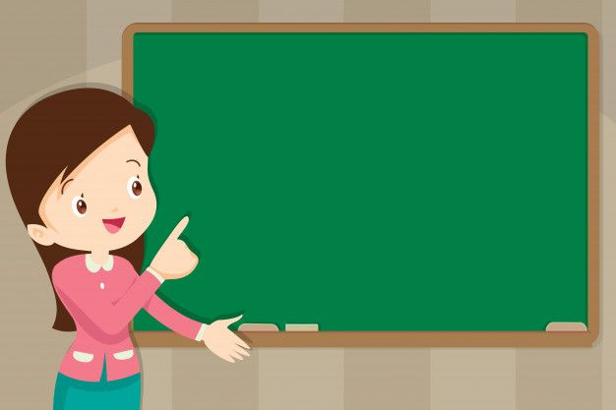
LUYỆN TẬP THỰC HÀNH

Slide 6

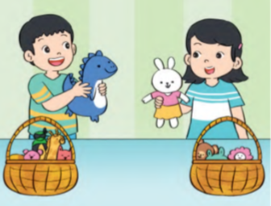
Tính
Phương có 12 con thú nhồi bông, Tú có nhiều hơn Phương 3 con. Hỏi Tú có mấy con thú nhồi bông?
1
Phương có: 12 con thú nhồi bông
Tú nhiều hơn Phương: 3 con thú nhồi bông
Tú có: con thú nhồi bông
?
Bài giải:
Tú có số thú nhồi bông là:
12
3
?
?
= (con)
15
?
?
+
?
15
Đáp số: con thú nhồi bông

Slide 7
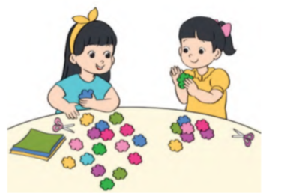
Tính
Huyền cắt được 17 bông hoa, Thủy cắt được ít hơn Huyền 9 bông. Hỏi Thủy cắt được bao nhiêu bông hoa?
2
Huyền: 17 bông hoa
Thủy ít hơn Huyền: 9 bông hoa
Thủy: bông hoa
?
Bài giải:
Thủy cắt được số bông hoa là:
17
9
?
?
= (bông)
8
?
?
-
?
8
Đáp số: bông hoa

Slide 8
Tính
Minh có 24 bưu ảnh, Tuấn có nhiều hơn Minh 10 bưu ảnh. Hỏi Tuấn có bao nhiêu bưu ảnh?
3
Minh có: 24 bưu ảnh
Tuấn nhiều hơn Minh: 10 bưu ảnh
Tuấn có: bưu ảnh
?
Bài giải:
Tuấn có số bưu ảnh là:
24 + 10 = 34 (bưu ảnh)
Đáp số: 34 bưu ảnh

Slide 9
Tính
Trong phòng tập thể dục có 11 chiếc máy chạy bộ, số ghế nằm đẩy tạ ít hơn số máy chạy bộ là 4 chiếc ghế. Hỏi phòng tập thể dục có bao nhiêu chiếc ghế nằm đẩy tạ.
4
Máy chạy bộ: 11 chiếc
Ghế nằm đẩy tạ ít hơn máy chạy bộ: 4 chiếc
Ghế nằm đẩy tạ: chiếc
?
Bài giải:
Phòng tập thể dục có số chiếc ghế nằm đẩy tạ là:
11 – 4 = 7 (chiếc)
Đáp số: 7 chiếc ghế nằm đẩy tạ

Slide 10

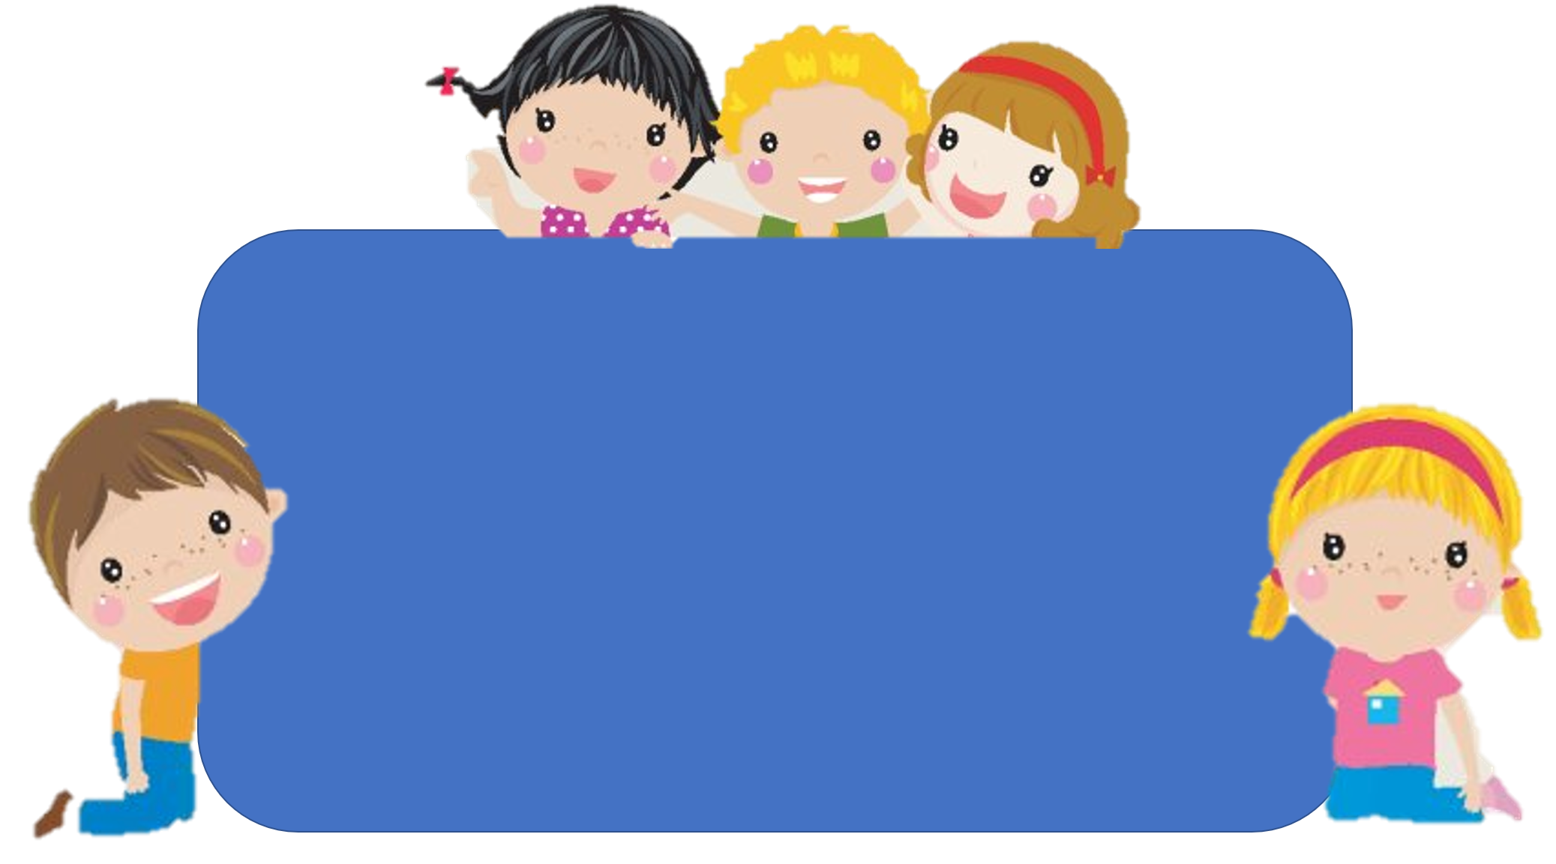
Để có thể làm tốt các bài tập trên em nhắn bạn điều gì?
Bài học hôm nay em biết thêm được điều gì?

Slide 11
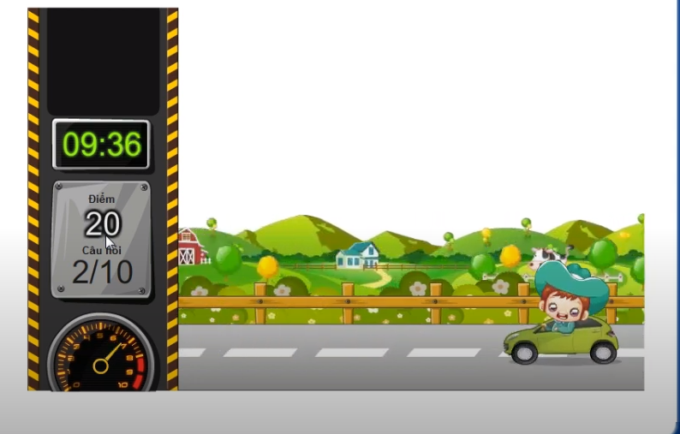
ĐUA XE
5 chướng ngại vật

Slide 12
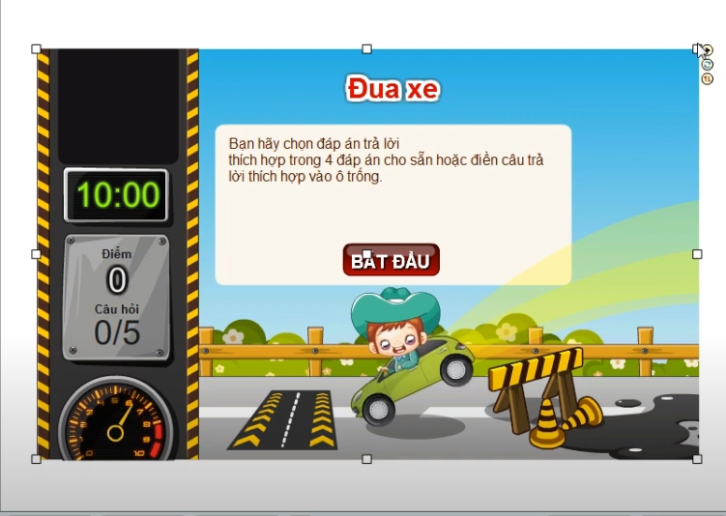
Em hãy chọn đáp án đúng để chiếc xe có thể vượt qua chướng ngại vật và về đích nhanh nhất nhé!

Slide 13




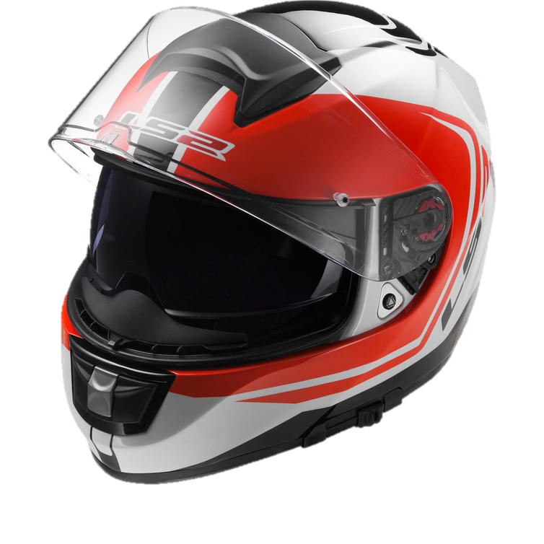

Tâm có 6 viên bi, Nam có nhiều hơn Tâm
3 viên bi. Hỏi Nam có mấy viên bi?
A. 9 viên bi
B. 3 viên bi
C. 8 viên bi
Kíttt….

Slide 14
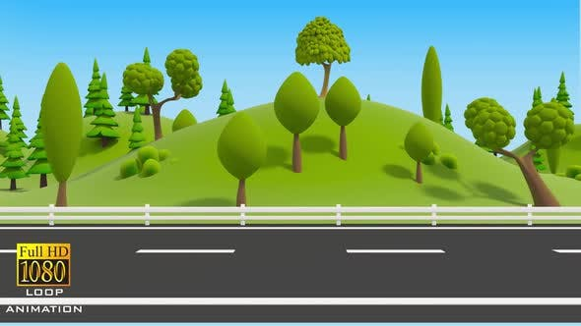

Lan gấp được 7 bông hoa, Chi gấp được ít hơn Lan 3 bông hoa. Hỏi Chi gấp được bao nhiêu bông hoa?
A. 9 bông hoa
B. 10 bông hoa
C. 4 bông hoa
Kíttt….

Slide 15


Năm nay anh 8 tuổi, anh nhiều hơn em 3 tuổi. Hỏi em năm nay bao nhiêu tuổi?
A. 11 tuổi
B. 5 tuổi
C. 4 tuổi
Kíttt….

Slide 16



Cảm ơn các bạn rất nhiều!

Slide 17
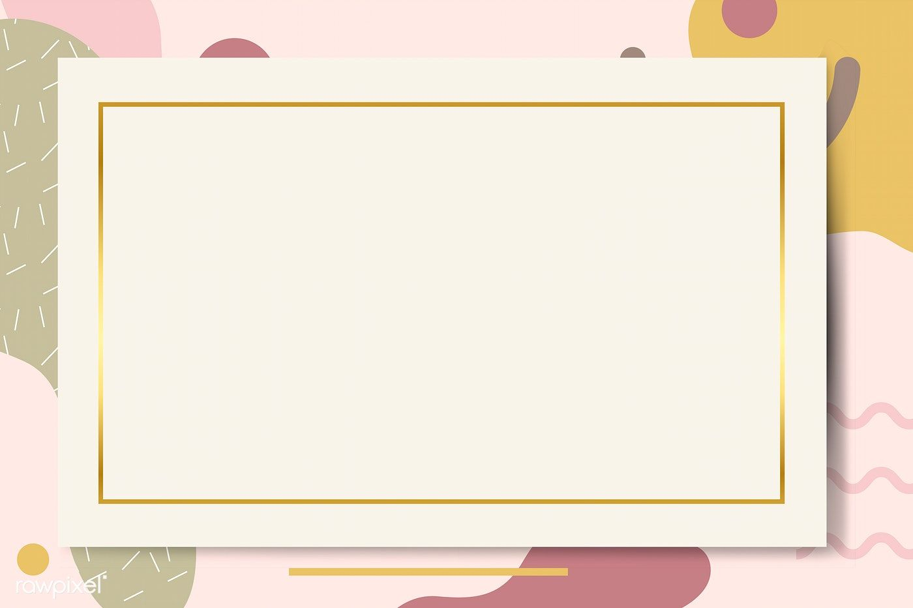
DẶN DÒ

